Slide 1
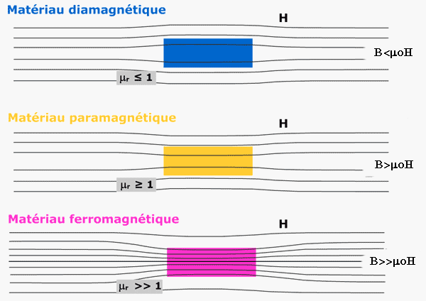
Propriétés macroscopiques des corps ferromagnétiques

Slide 2
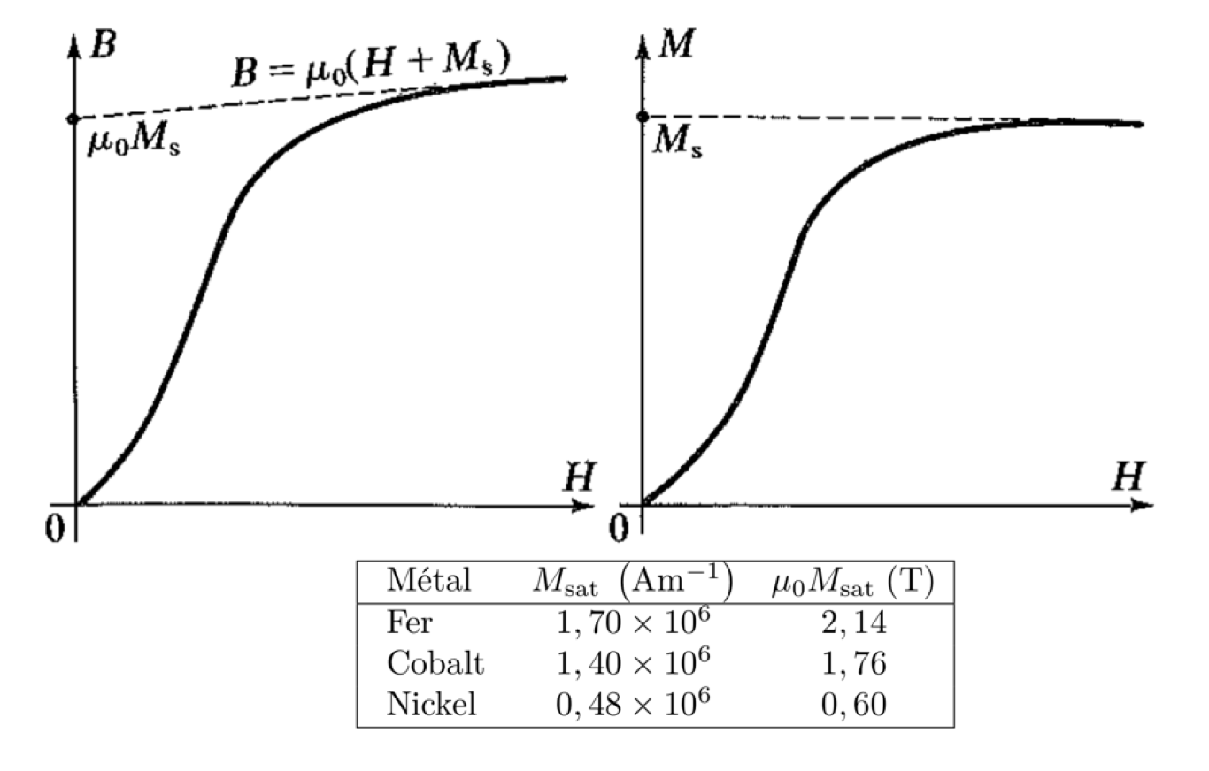
Courbe de première aimantation
Zone 3
Zone 2
Zone 1

Slide 3
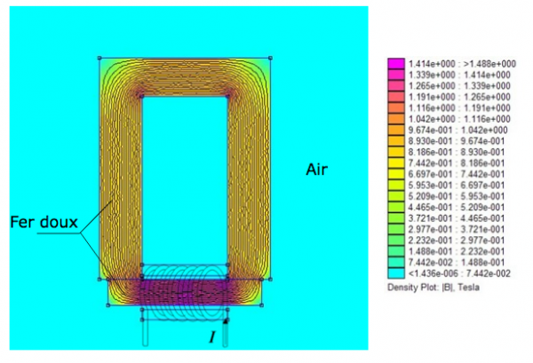
Canalisation des lignes de champ

Slide 4
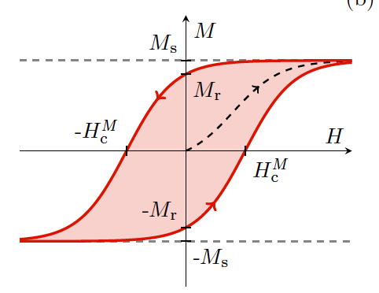
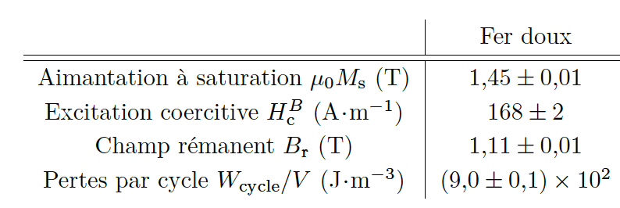
Cycle hystérésis

Slide 5
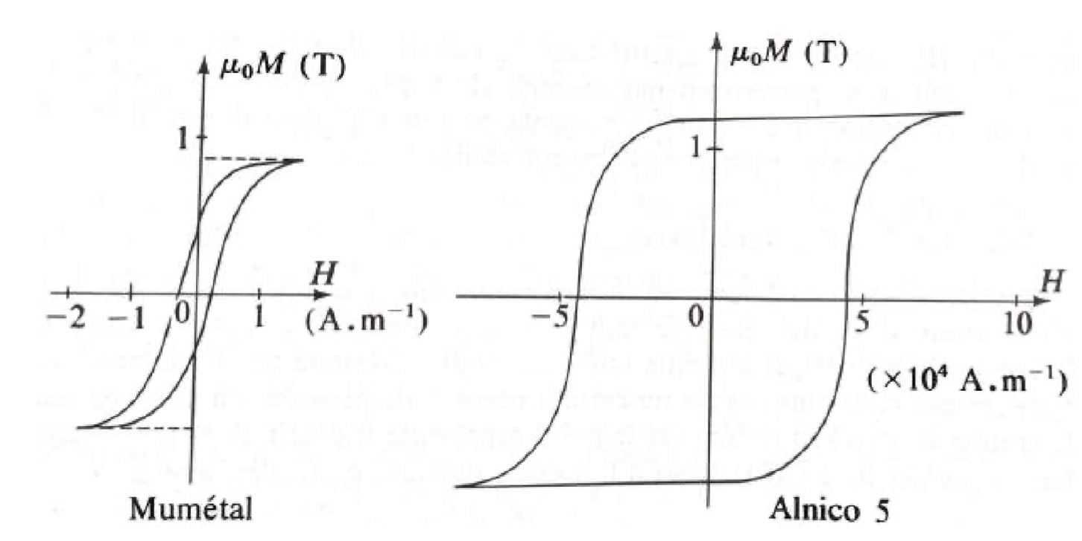
Ferromagnétiques doux ou durs
Doux
Dur

Slide 6
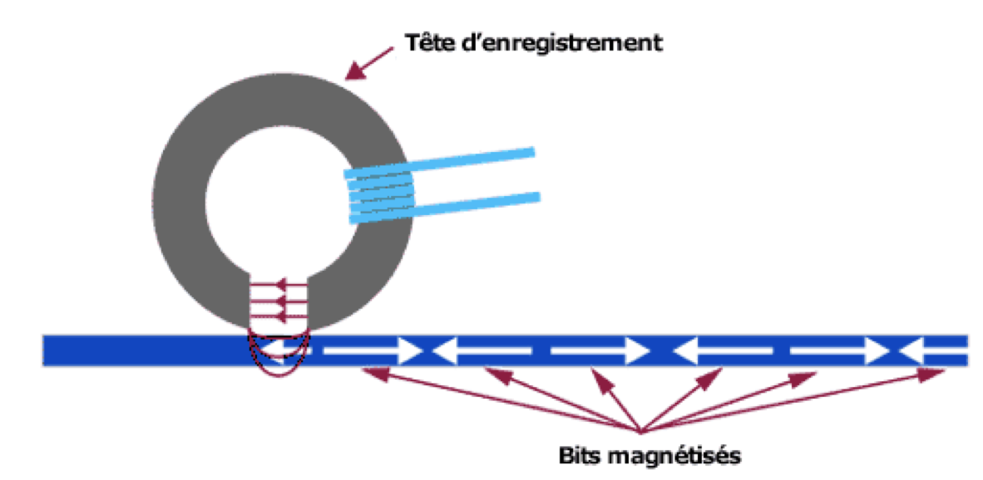
Magnétophone

Slide 7
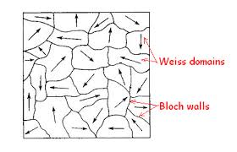
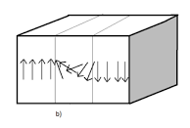
Domaines de weiss
Video (3'40") : https://www.youtube.com/watch?v=JXWLVlRiUrw

